Slide 1
1.11 有界闭区间上连续函数的性质
1. 最大值和最小值定理
2. 零点定理与介值定理

Slide 2
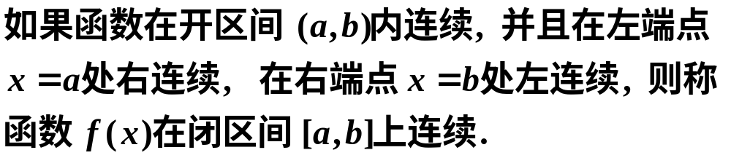
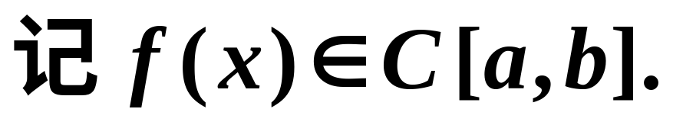

在闭区间上的连续函数有一些重要的性质,
这些性质主要应用于分析和论证某些问题时作
为理论的根据.
这些性质的几何意义很明显.

Slide 3
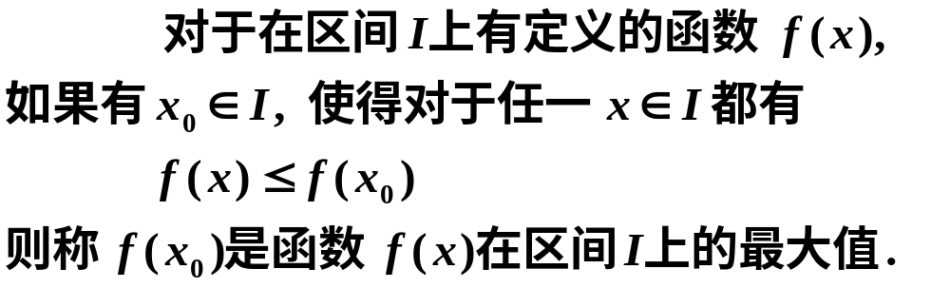
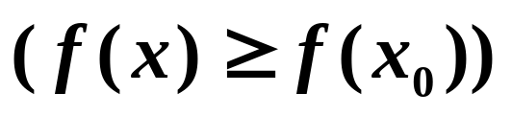





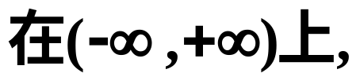


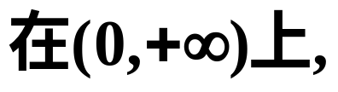

1.有界性与最大值最小值定理
定义:
（最小值）
例如

Slide 4
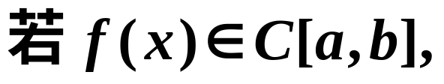

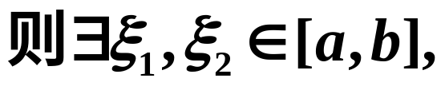

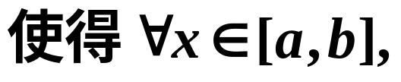
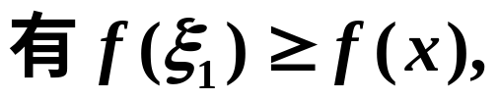






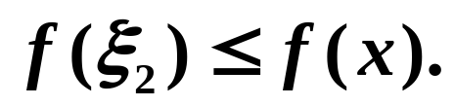
简称最值定理
定理 (最大值和最小值定理)
在闭区间上连续的
函数一定有最大值和最小值.
注
(1) 定理中的条件“闭区间”和“连续性”
是不可少的.

Slide 5
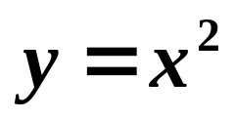
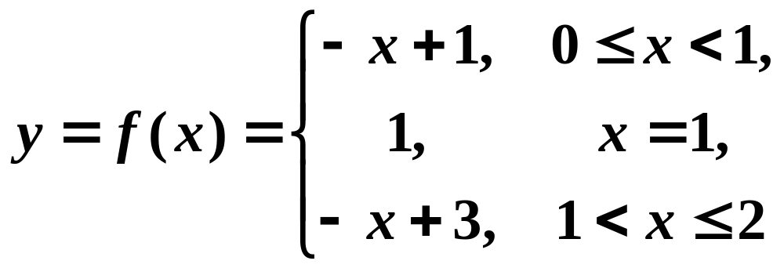


如:
函数
在开区间(0,1)内连续,
在(0,1)内
没有最大值或最小值.
函数
又如:
在闭区间[0,2]上有
间断点
函数f (x)在[0,2]上
既没有最大值,
也没有最小值.

Slide 6
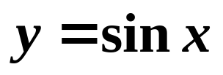

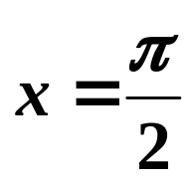
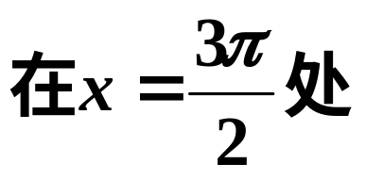

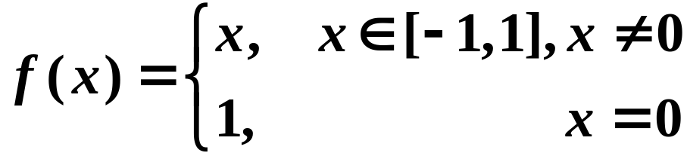



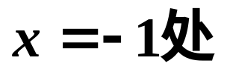

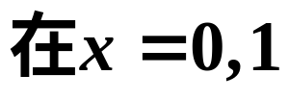
(2) “闭区间”和“连续性”
仅是定理的充分条件,
而不是必要条件.
如
函数
对开区间
取得最小值
在
处取得最大值1;
又如
函数
在闭区间
上有间断点
但它在
取得最小值
处取得最大值1.

Slide 7
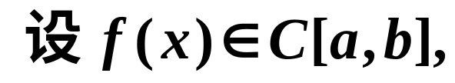


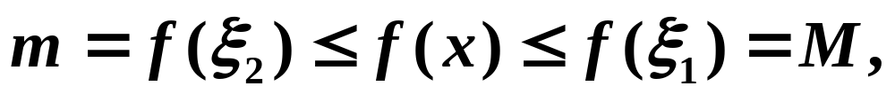

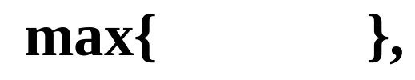


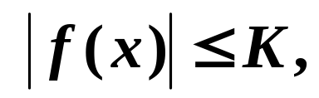

定理 (有界性定理)
证
如图，
由最值定理,
有
取
则有

Slide 8



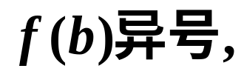


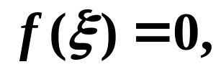
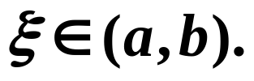
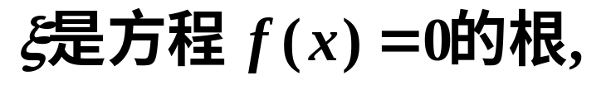
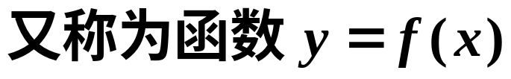
2. 零点定理与介值定理
零点定理
定理(方程实根的存在定理)
使得
的零点.

Slide 9

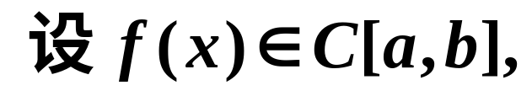

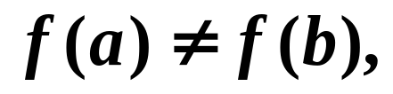



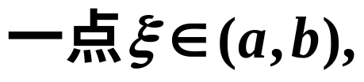

定理 (介值定理)
使得
至少有一个交点.

Slide 10
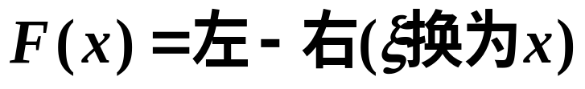

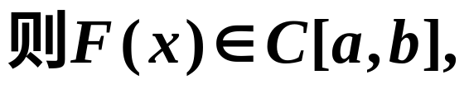



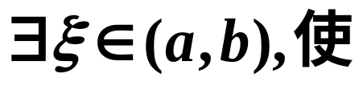



辅助函数的构造：
定理 (介值定理)
使得
证
辅助函数
零点定理

Slide 11







推论
在闭区间上连续的函数必取得介于最大值
之间的任何值.
与最小值

Slide 12
注
闭区间上连续函数的性质常用于:
证明某些等式或不等式;
判断某些方程根的存在性或实根的范围.

Slide 13
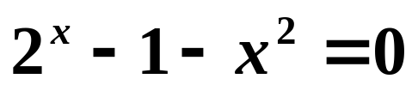
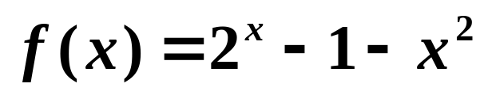

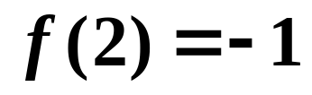
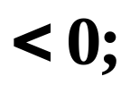
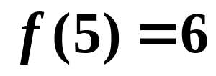

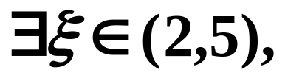
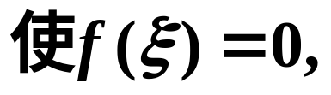
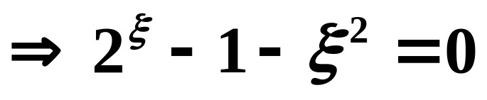
例
证
原方程变形为
令
且
零点定理

Slide 14
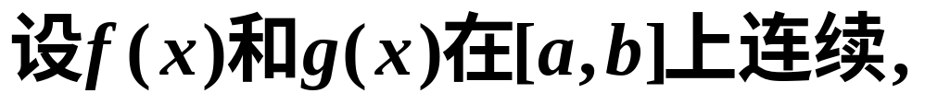
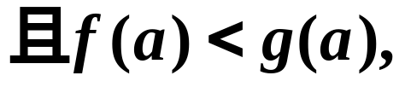
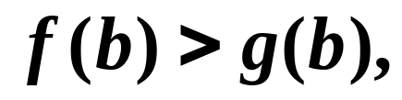
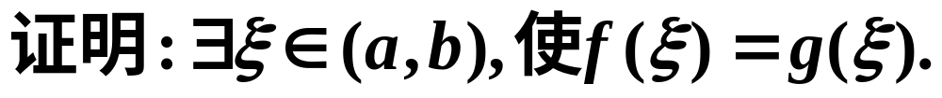
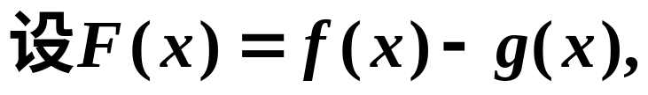
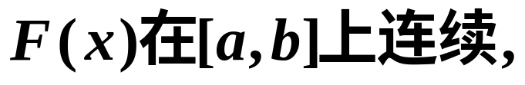
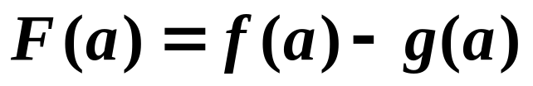
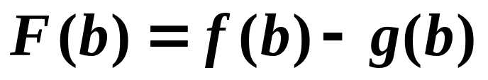



例
证
则
且
零点定理

Slide 15












例
证

Slide 16





零点定理

Slide 17












例
证1
最值定理
令

Slide 18















令
否则
零点定理
使

Slide 19


例
证2
最值定理

Slide 20




Slide 21















练一练
证明:
证1
否则
令

Slide 22



零点定理
使

Slide 23







练一练
证明:
证2
否则
介值定理
使

Slide 24

小结
四个定理
有界性定理;最值定理;介值定理;零点定理.
注意 1．闭区间； 2．连续函数．
这两点不满足上述定理不一定成立．
解题思路
1.直接法:先利用最值定理,再利用介值定理;
2.辅助函数法:先作辅助函数F(x),再利用零点定理;
辅助函数的构造：

Slide 25
作业： P₄₉ 1，2, 3，4

Slide 26












应用讨论
1. 任给一张面积为A的纸片(如图),
试说明必可将它一刀剪为面积相等的两片.
解答
建立坐标系如图.
则面积函数
因
故由介值定理可知:

Slide 27









应用讨论
1. 任给一张面积为A的纸片(如图),
试说明必可将它一刀剪为面积相等的两片.
解答
则面积函数
因
故由介值定理可知:

Slide 28








2.一个登山运动员从早上7:00开始攀登某座山峰 ,在下午7:00到达山顶,第二天早上7:00再从
山顶开始沿着上山的路下山,下午7:00到达山脚.
试说明:这个运动员在这两天的某一相同时刻经过登山路线的同一地点.
解答
为上山路程函数
为下山路程函数

Slide 29
例

Slide 30
3.小王先快后慢，以不规则的速度用100分钟沿直线从A点走到B点，又先慢后快，以完全相反的方式，用100分钟沿直线从B点返回A点。问什么情况下，在A、B间存在一点C，使小王从A走到C的时间等于他从B走到C的时间？为什么？
A —————————— C —— B

Slide 31
作业
将生活中你认为与所学数学知识相关的问题找出来，
将问题描绘出来；
建立数学模型；
用数学知识求解。

Slide 32








例
证
由零点定理,

Slide 33














推广1
存在极限
则 f (x)在
至少有一个零点.
注
或
等,
有类似的结论.

Slide 34








推广2
则f (x)
至少有一个零点.
注
或
等,

